Slide 1





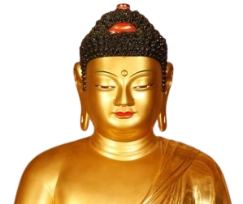






# 0522
[Intel] 엣지 AI SW 아카데미 / 인텔 AI 비전 개발
REC
이윤혁
김지훈
부처핸섬
‘손’ 쉬운 화상 회의 지원 시스템
정희중
김민정A
2조. 말하는 감자단
염재영
김민정B

Slide 2





REC
GAMJADAN
# 0522
INDEX
프로젝트 개요
1
2
프로젝트 기획
3
프로젝트 수행 경과
자체 평가 의견
4

Slide 3






REC
GAMJADAN
Contact
# 0522
비대면 회의
1
화상 회의
프로젝트 개요
비대면 수업
줌 스트레스

Slide 4
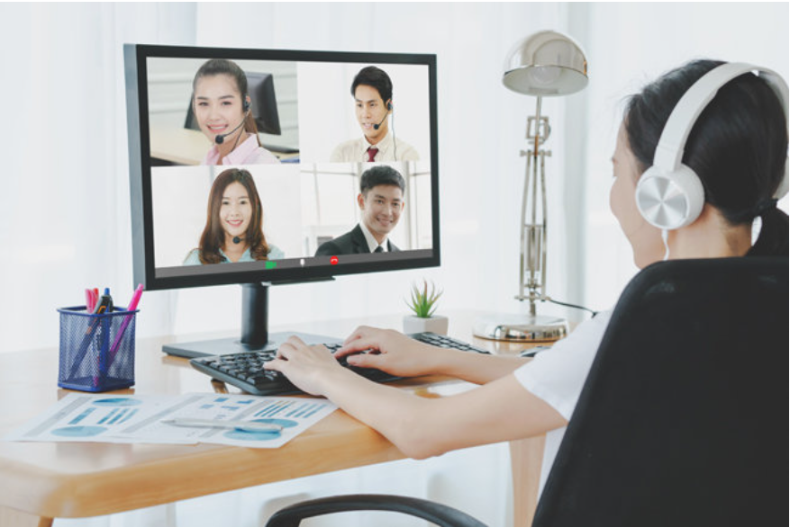
REC
GAMJADAN
# 0522
여러분은 화상 회의 및 통화를 진행할 때,
곤란했던 경험이 있으십니까?

Slide 5
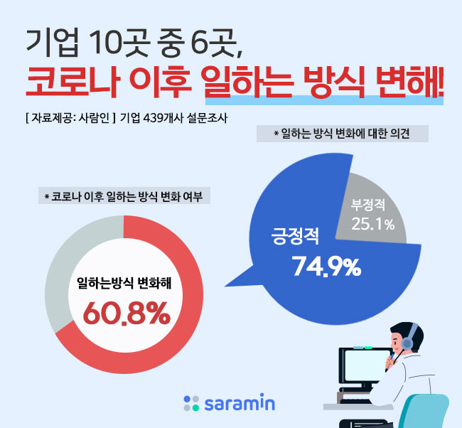
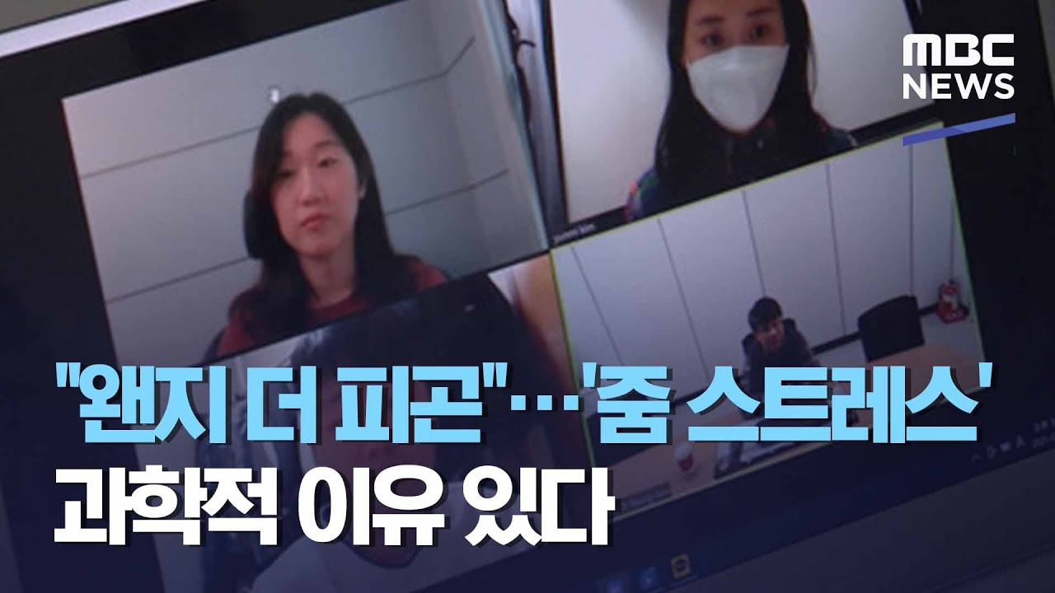
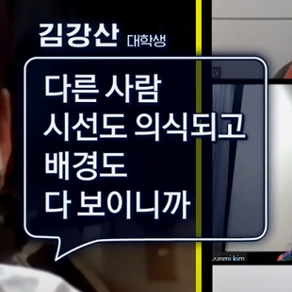
REC
GAMJADAN
# 0522
1-1. 프로젝트 배경
비대면 증가
비대면 증가
비대면 증가
코로나19 이후 비대면 수업, 재택 근무, 비대면 회의의 급증
화상 회의에서 주변 환경과 사람의 노출로 사생활 침해 피로감 증가
'줌 스트레스'라는 신조어 등장, 사생활 노출 문제 부각

Slide 6
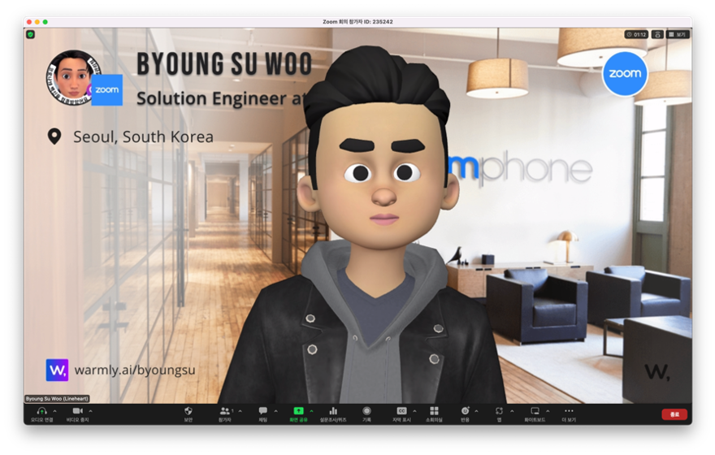
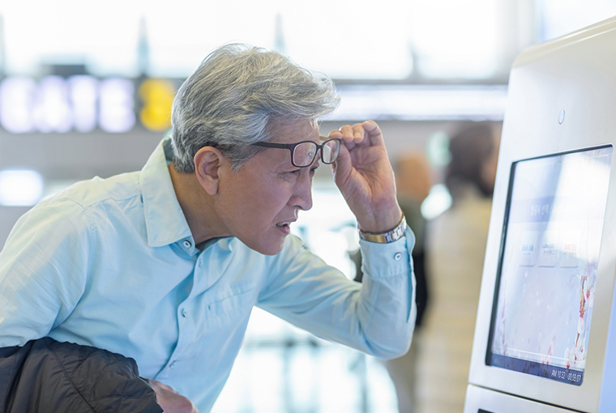
REC
GAMJADAN
# 0522
1-2. 프로젝트 주제
기능 복잡성 : '줌'의 가상 아바타, 가상 배경 화면 등 프라이버시 보호 기능은 찾기 어려움
사용자 어려움 : 중장년층이나 학생들이 복잡한 기능을 파악하고 사용하는 데 어려움
사생활 침해 : 화상 회의 중 사생활이 무방비하게 노출
손 동작 제어 : 다양한 프라이버시 보호 기능을 간단한 손 동작만으로 실행할 수 있는 시스템 개발 필요
어렵다!

Slide 7
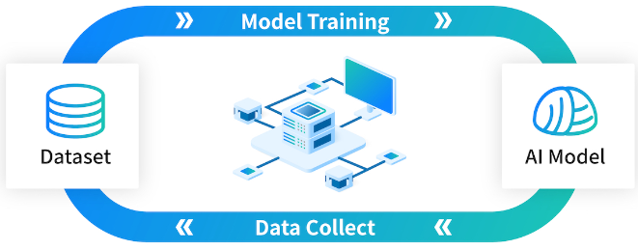
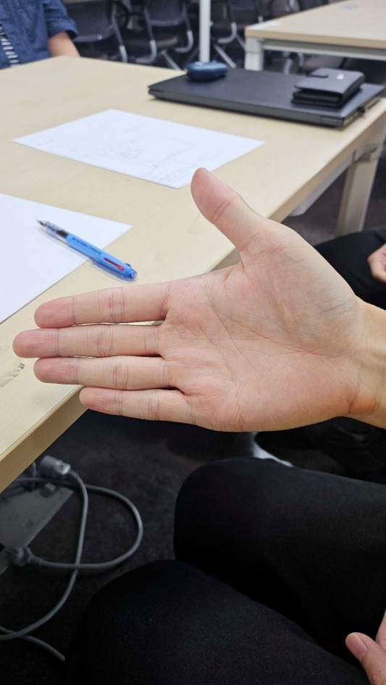
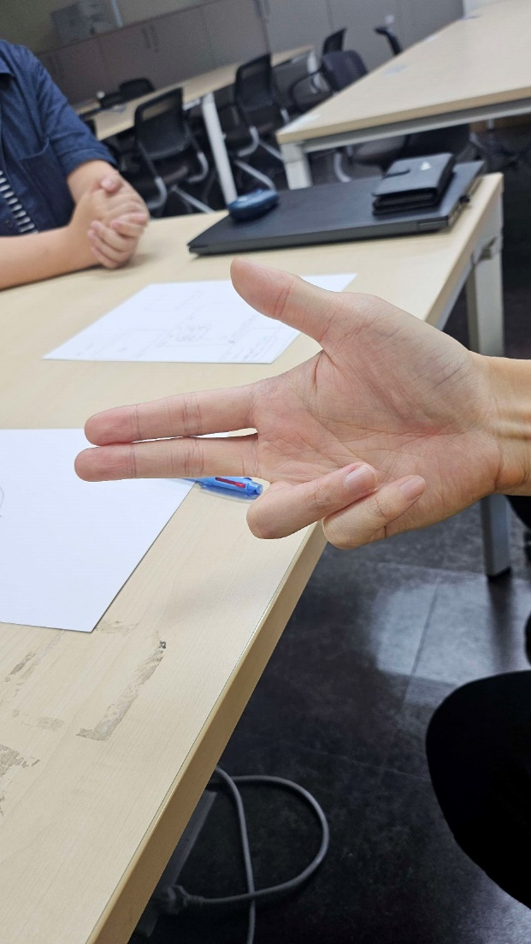
REC
GAMJADAN
# 0522
1-3. 프로젝트 내용
‘부처핸섬’
(Put your hands Up)
: 손 동작을 통해 다양한 프라이버시 보호 기능을 쉽게 실행할 수 있는 손 쉬운 화상 회의 제어 시스템
여러 손 동작들의 데이터를 직접 수집하여
기계학습 모델 개발

Slide 8
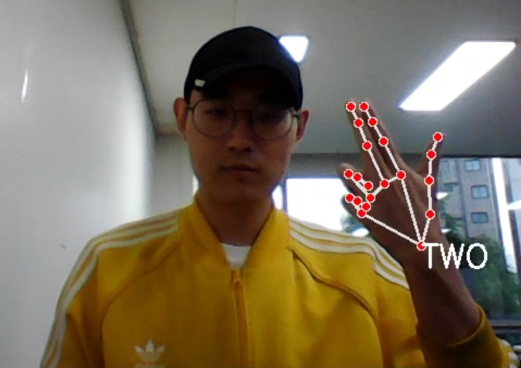
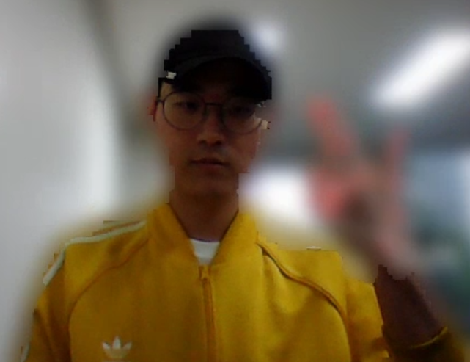
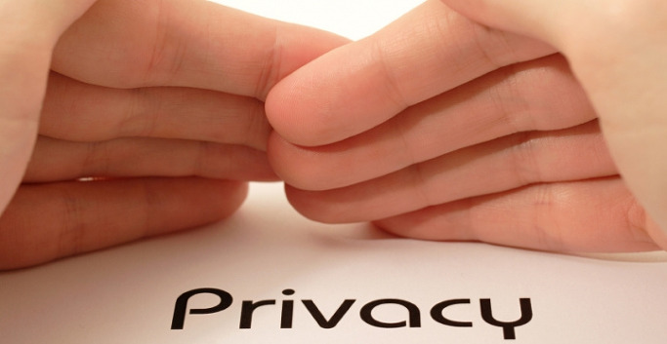
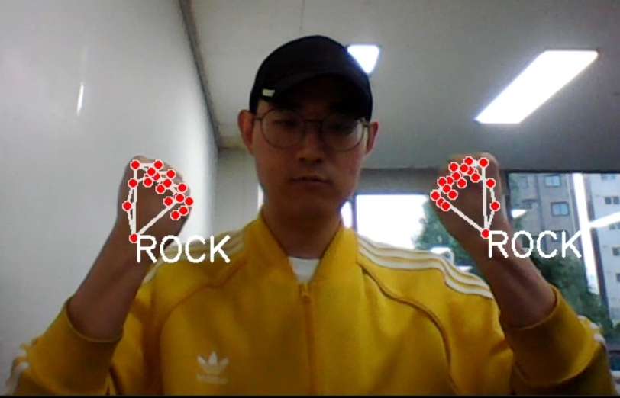

REC
GAMJADAN
# 0522
1-3. 프로젝트 내용
간단한 손동작 하나로 짧은 시간내에
사생활 보호 기능을 실행 가능

Slide 9
REC
GAMJADAN
# 0522
1-4. 프로젝트 구조
모델 학습
학습 데이터 수집
데이터 가공
모델 학습
캠코더를 사용하여
이미지 파일 캡쳐
MediaPipe 사용 모델에 사용 가능한 형식으로 데이터화
Keras 사용하여
RNN 학습 후
모델 생성
모델 예측
예측 데이터 준비
동작 판단
모드/기능 실행
캠코더를 사용하여
이미지 파일 캡쳐
학습된 모델을 사용해
예측된 값을 토대로
동작을 판단
동작과 연동시킨
모드/기능
ON/OFF

Slide 10
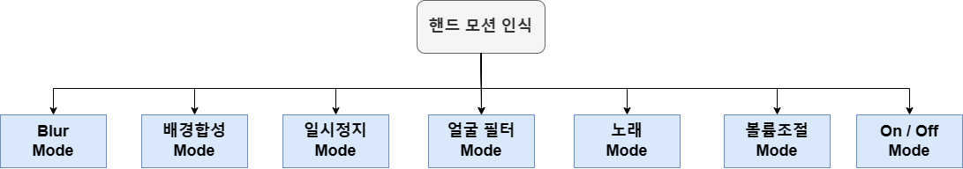
REC
GAMJADAN
# 0522
1-4. 프로젝트 구조

Slide 11
REC
GAMJADAN
Contact
# 0522
역할 분담
2
일정 계획
프로젝트 기획
장비
리소스

Slide 12
REC
GAMJADAN
# 0522
2-1. 프로젝트 팀 구성 및 역할
팀원 | 담당업무 | 내용
이윤혁 | 조장 | 총괄, 기능 구현 (블러 처리), PPT
염재영 | 코드 총괄 | 코드 총괄, 통합, 기능 구현 (음량 관련), 발표
김지훈 | 모션 인식 학습 | MediaPipe 기계 학습, 발표, 코드 통합 구현
김민정 A | 기능 구현, PPT | PPT, 기능 구현 (필터, 음악)
김민정 B | 기능 구현, PPT | PPT, 기능 구현 (배경화면, 음악, 멈춤)
정희중 | 기능 구현, PPT | PPT, 기능 구현 (화면 온오프)

Slide 13
REC
GAMJADAN
# 0522
2-2. 프로젝트 수행 절차 및 방법
번호 | 작업 활동 | 5.10 | 5.14 | 5.15 | 5.16 | 5.17 | 5.18 | 5.19 | 5.20 | 5.21
1 | 프로젝트 구상 및 착수
1.1 | 팀빌딩
1.2 | 주제 정하기
1.3 | 필요한 자료 조사 및 역할 분배
2 | 프로젝트 기능 구현 (모델 부)
2.1 | 손동작 인식(MediaPipe) 데이터셋 구축
2.2 | 손동작 인식(MediaPipe) 학습 및 모델 구축
3 | 프로젝트 기능 구현 (동작 부)
3.1 | 필터, 배경화면, 화면 온오프 기능 구현
3.2 | 블러 처리, 음악, 볼륨 설정 기능 구현
4 | 프로젝트 정리
4.1 | 기능 취합 및 연계
4.2 | 보고서, PPT 작성

Slide 14







REC
GAMJADAN
# 0522
2-3. 장비 및 리소스
개발 환경 툴 (IDE)
협업 툴
언어
라이브러리

Slide 15
REC
GAMJADAN
Contact
# 0522
데이터 셋 구축
3
사생활 보호 기능
프로젝트 수행 경과
1. 데이터셋 구축
2. 기능 구현
볼륨 조절
기타 기능

Slide 16
REC
GAMJADAN
# 0522
3-1. 데이터셋 구축 – (1) 데이터 수집 및 가공
1
손동작은 관절에 연결된
각도의 변화로 이루어져 있음
2
MediaPipe를 사용하여 손을 인식하고
관절의 위치(Joint)를 저장 후 화면에 표시
3
Joint 간의 좌표 차이를 바탕으로 직선(Vecter)를 구함
Data | paper2
Data | paper2
Data | paper2
Data | paper2
Data | paper2
Data | Label
4
관절에 연결되어 있는
두 Vecter 사용하여 관절의 각도 계산
가공된 데이터셋
5
각각의 관절의 각도를 취합하여
배열로 저장 후 라벨링 추가

Slide 17
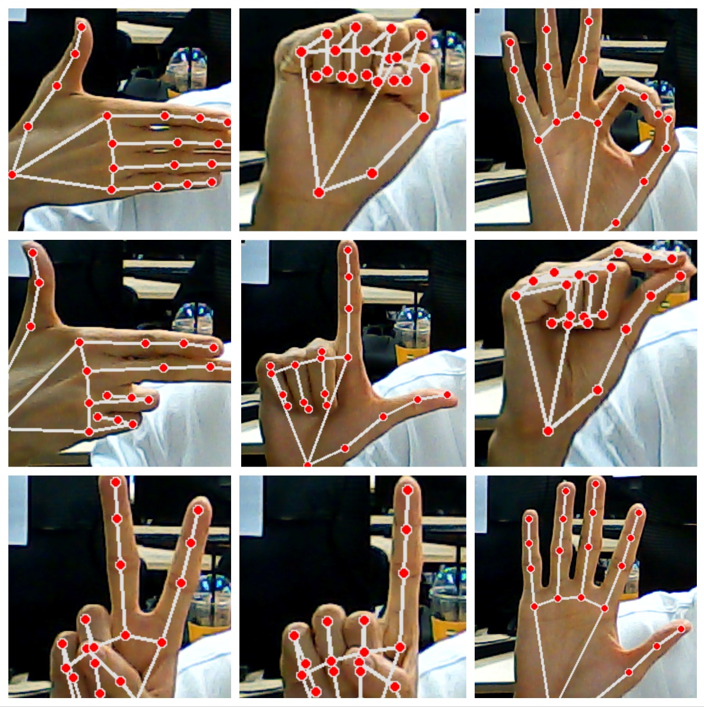
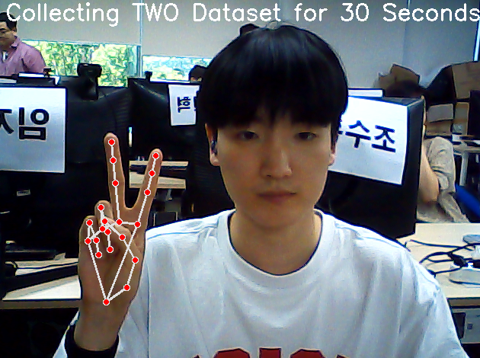
REC
GAMJADAN
# 0522
3-1. 데이터셋 구축 – (1) 데이터 수집 및 가공
MediaPipe의 손 감지 기능을 사용하여
Label 하나당 30초 씩 관절 각도 데이터 수집
미리 설정한 손 동작 9개
모두의 데이터셋 수집.

Slide 18
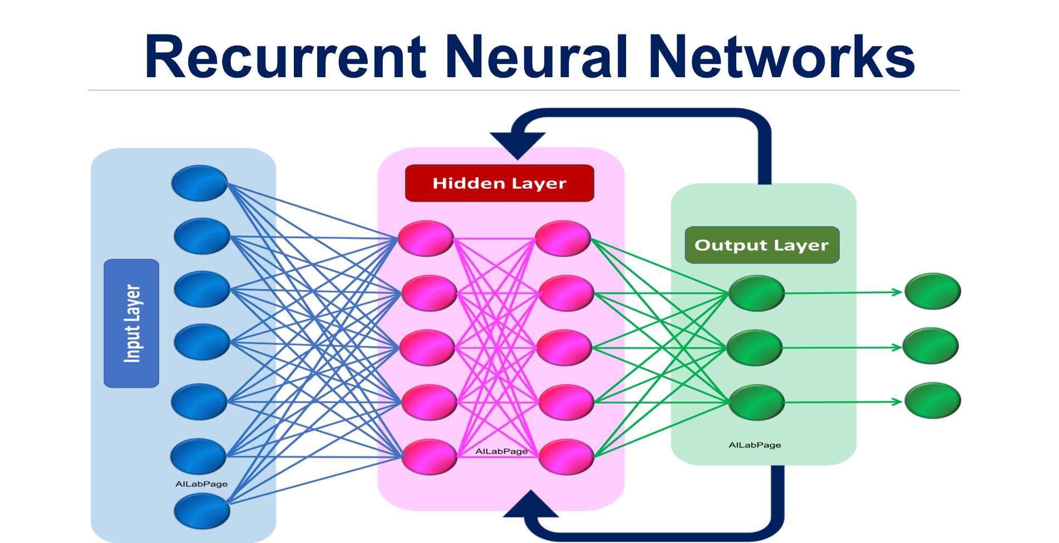
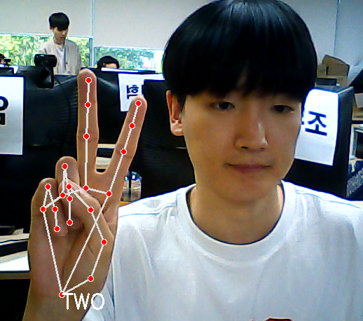
REC
GAMJADAN
# 0522
3-1. 데이터셋 구축 – (2) 데이터 학습
RNN 딥러닝 기법을 사용하여 가공된 데이터셋을 학습 후 모델 완성
완성된 모델을 사용하여
모션인식 성공

Slide 19
REC
GAMJADAN
# 0522
3-2. 주요 기능
Blur Mode
배경 합성 Mode
일시정지 Mode
얼굴 필터 Mode
Segmentation
cv2
가장 가까운 사람 윤곽선 검출
가장 가까운 사람 아니면 Blur
Segmentation
cv2
지정한 이미지 배경에 합성
save_frame = frame
frame = save_frame
Detaction
cv2
얼굴 좌표 계산 후 이미지 합성
노래 Mode
볼륨 조절 Mode
On/Off Mode
pygame
지정한 음악 재생
GetMasterVolumeLevelScalar
cv2
볼륨 감소 및 증가
음소거
On : 화면 그대로 출력
Off : 검은 화면 및 음소거 이미지 출력

Slide 20
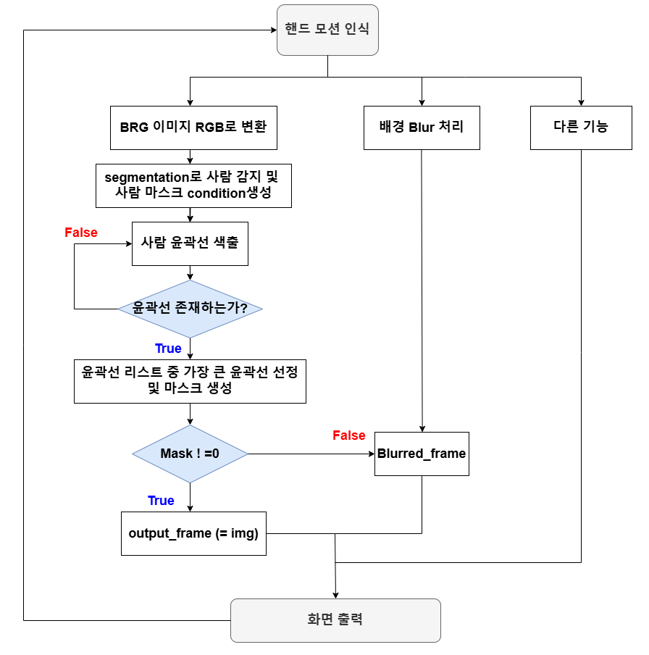
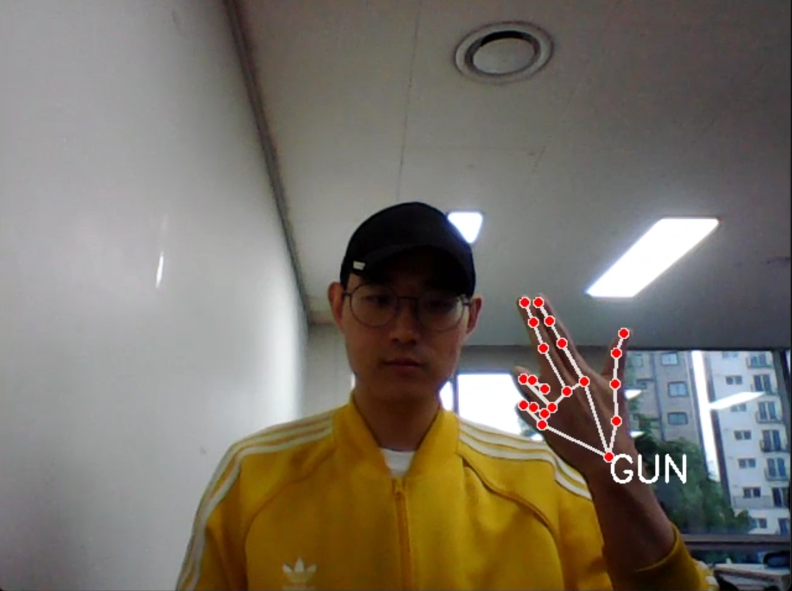
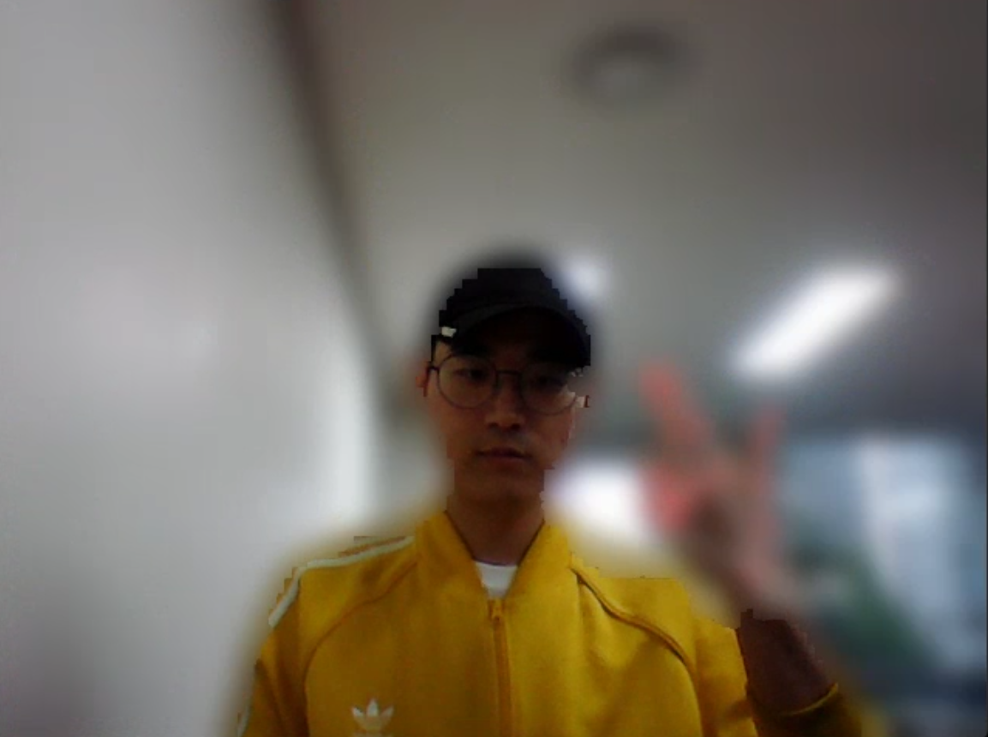
REC
GAMJADAN
# 0522
3-2. 주요 기능 - (1) Blur Mode

Slide 21
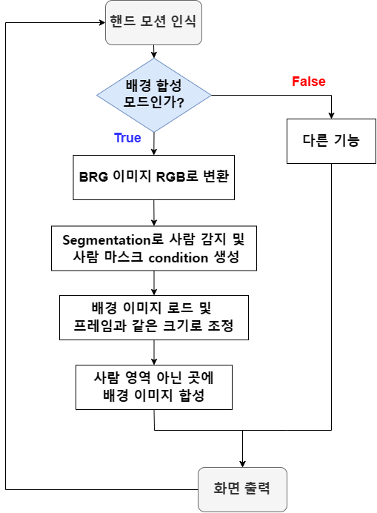
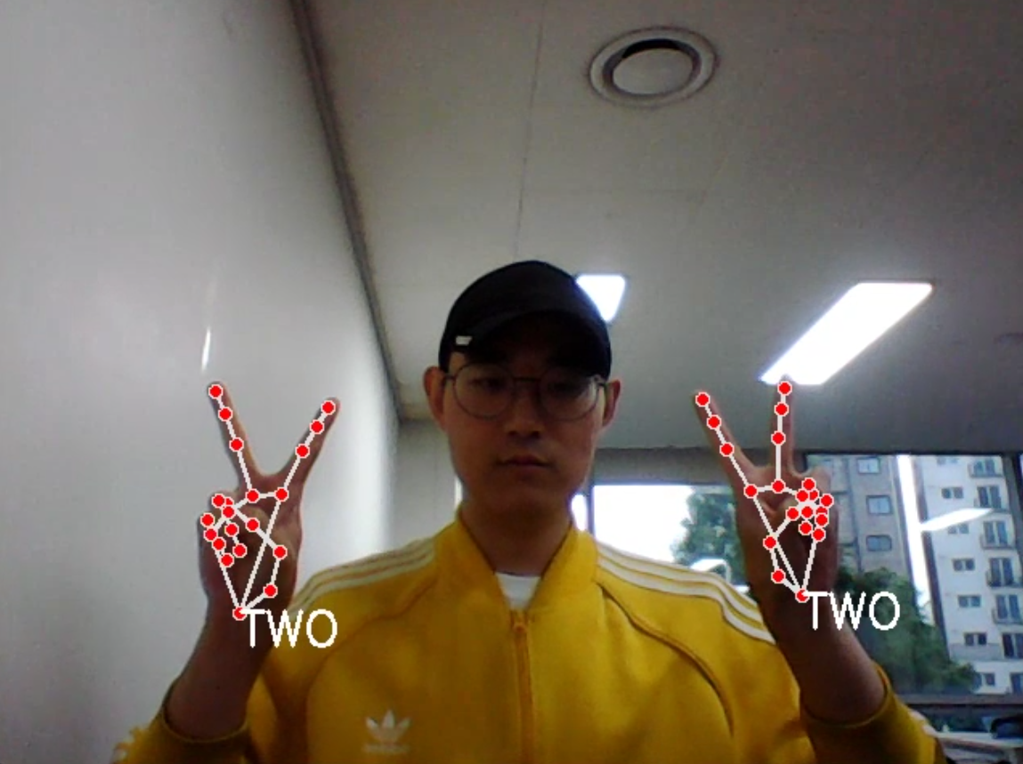
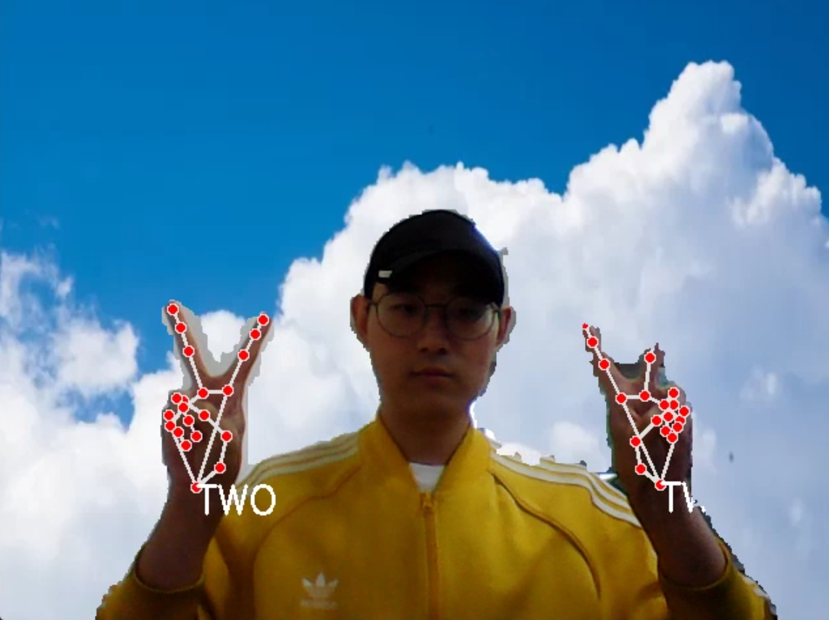
REC
GAMJADAN
# 0522
3-2. 주요 기능 - (2) 배경 합성 Mode

Slide 22
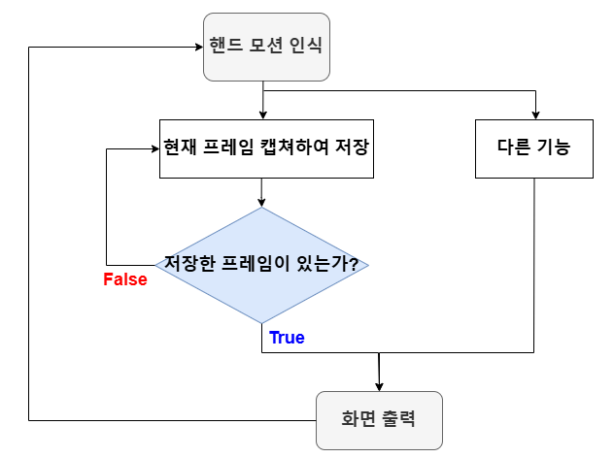
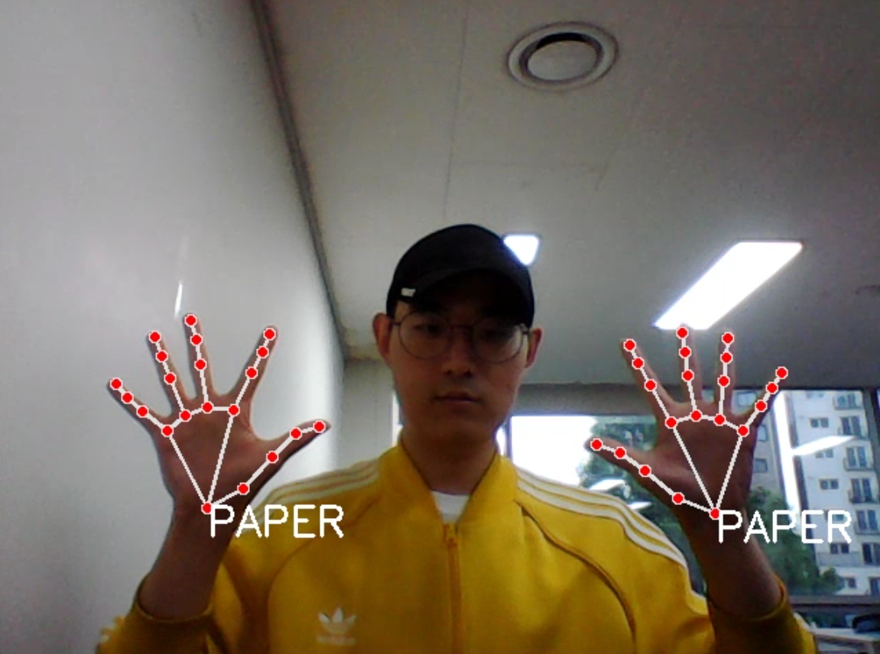
REC
GAMJADAN
# 0522
3-2. 주요 기능 - (3) 일시정지 Mode

Slide 23
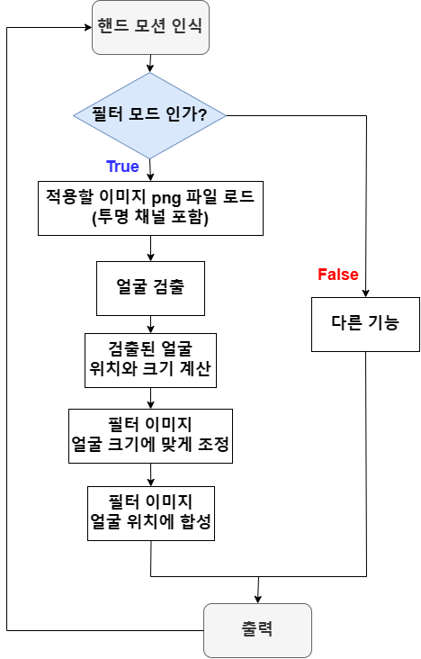
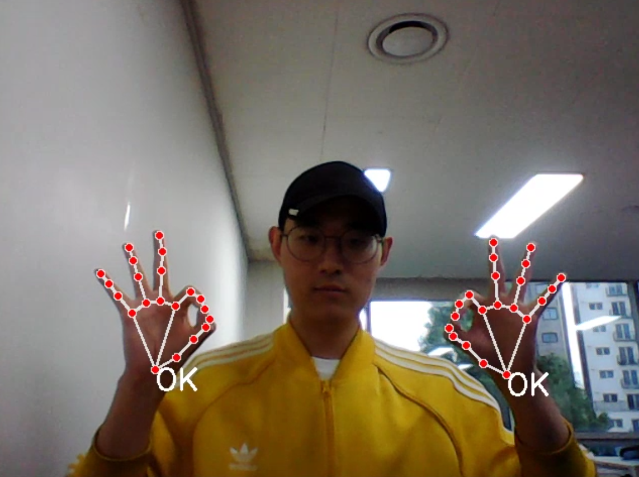
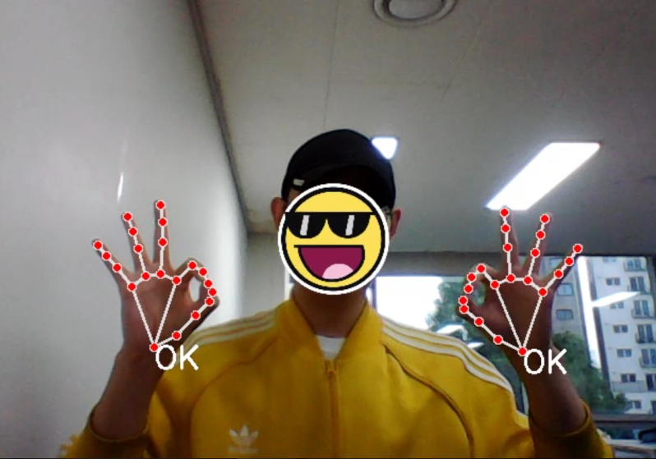
REC
GAMJADAN
# 0522
3-2. 주요 기능 - (4) 얼굴 필터 Mode

Slide 24
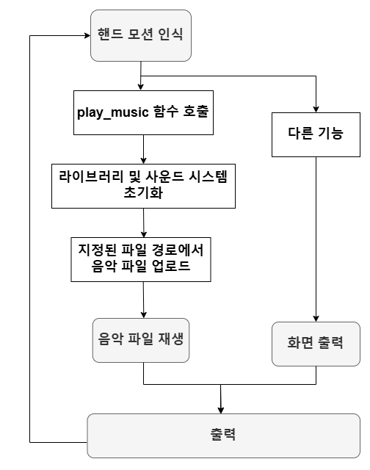
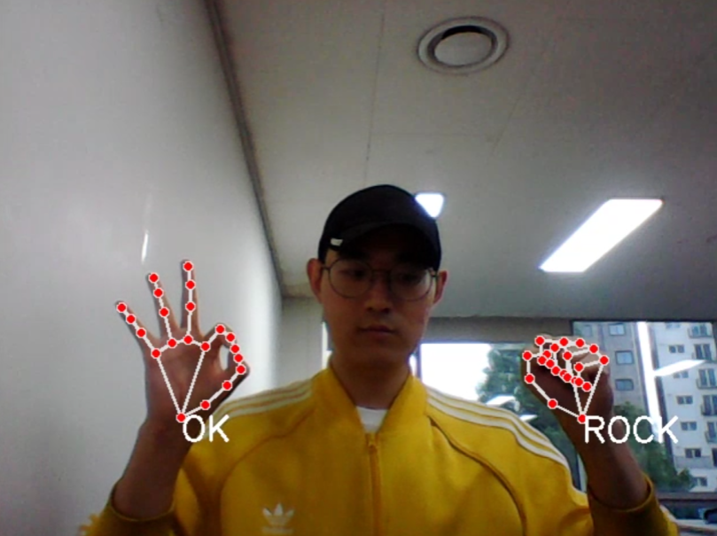
REC
GAMJADAN
# 0522
3-2. 주요 기능 - (5) 노래 Mode

Slide 25
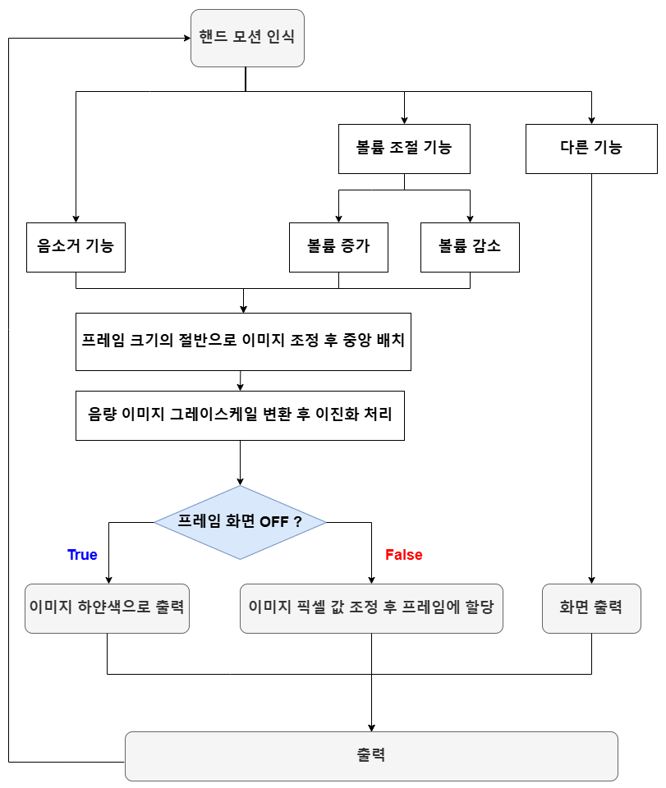
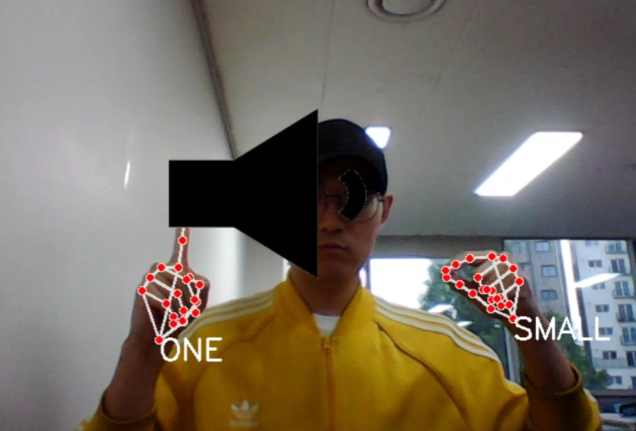
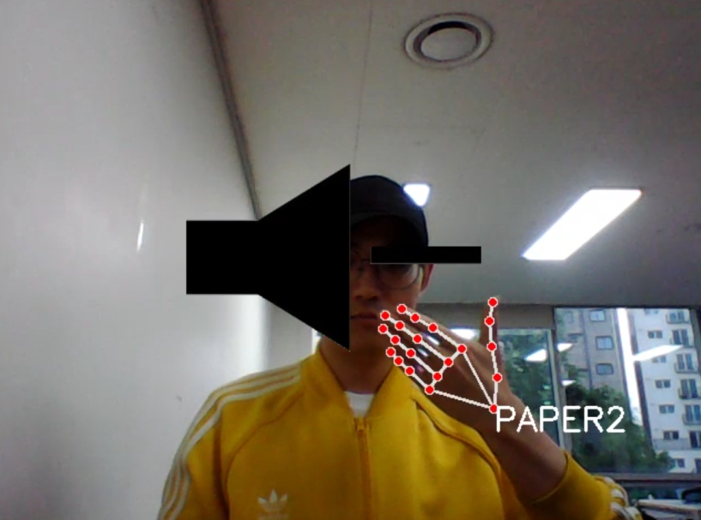
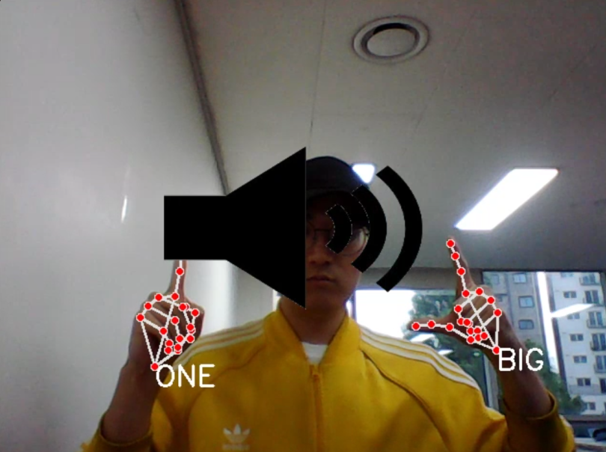
REC
GAMJADAN
# 0522
3-2. 주요 기능 - (6) 볼륨 조절 Mode
< 볼륨 감소 >
< 음소거 >
< 볼륨 증가 >

Slide 26
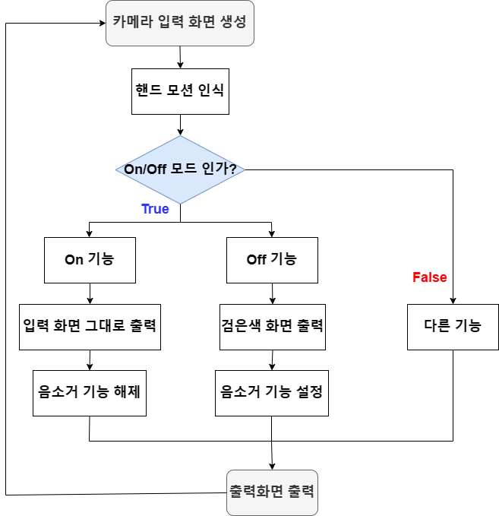
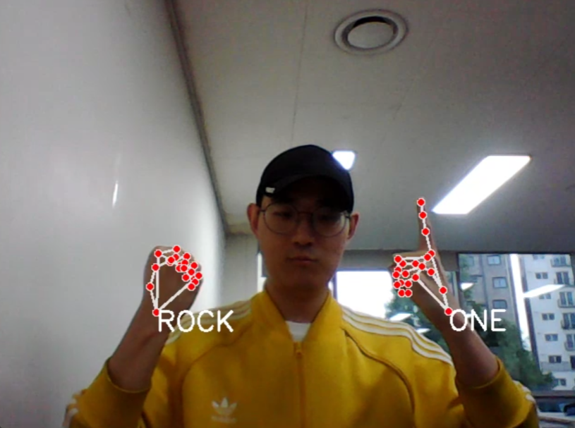
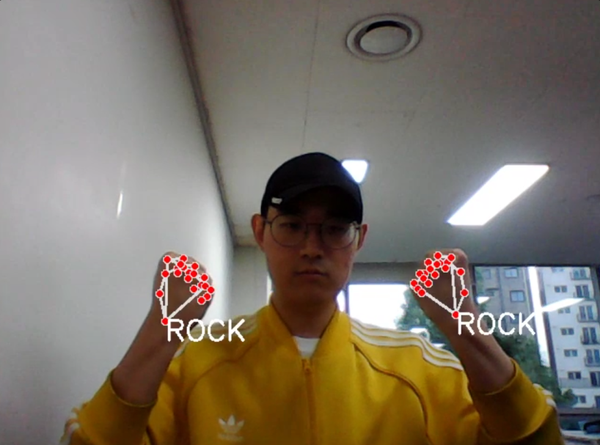

REC
GAMJADAN
# 0522
3-2. 주요 기능 - (7) On/Off Mode
< On >
< Off >

Slide 27
REC
GAMJADAN
Contact
# 0522
완성도 평가
4
자체 평가 의견
프로젝트성능평가
자체 완성도평가
프로젝트 개선＆보완점
느낀 점 및 소감
아쉬운 점
개선할 점
느낌과 소감

Slide 28
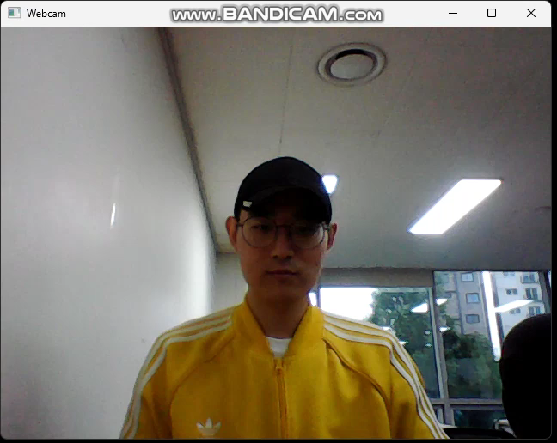
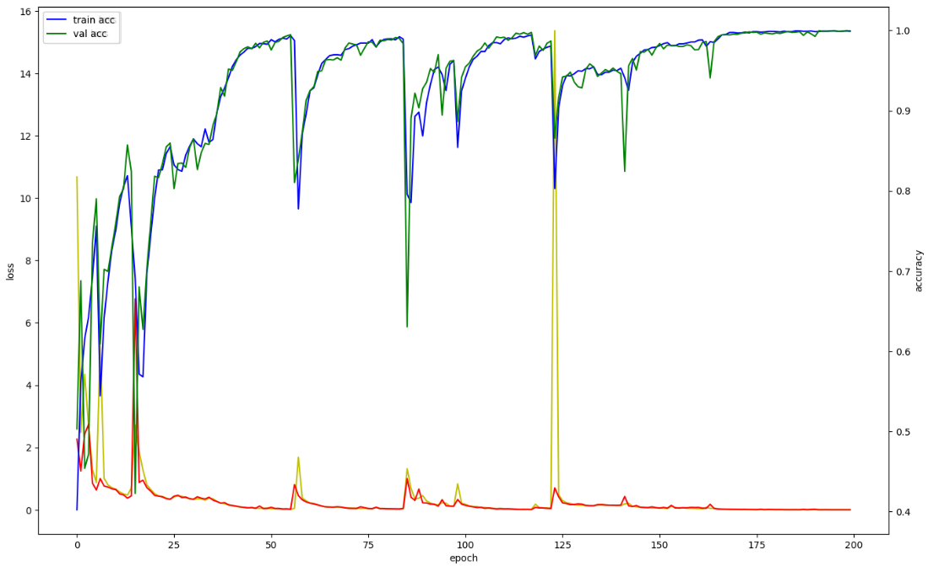
REC
GAMJADAN
# 0522
4-1. 프로젝트성능평가

Slide 29








REC
GAMJADAN
# 0522
4-2. 자체 완성도 평가
완성도 95 / 100
새로운 방식으로 의사 소통을 촉진
사용자 경험을 혁신적으로 개선
새로운 하드웨어나 소프트웨어를
구매할 필요가 없음
창의성
경제성
화상 회의 시스템에 통합하는 것이 가능
불안정한 감지 및 인식 과정 보완 필요
실행가능성
품질
상업적 가치 창출 가능
사업성

Slide 30
REC
GAMJADAN
# 0522
4-3. 프로젝트 개선/보완점
.
영상 처리 과정 중 손 제스처 인식 정확도 및 속도
모델 개선점
.
사용 기능에 적합한 제스처 연결
기능 개선점
구축한 시스템에 대한 가상 인터페이스 환경 구현
UI 개선점

Slide 31
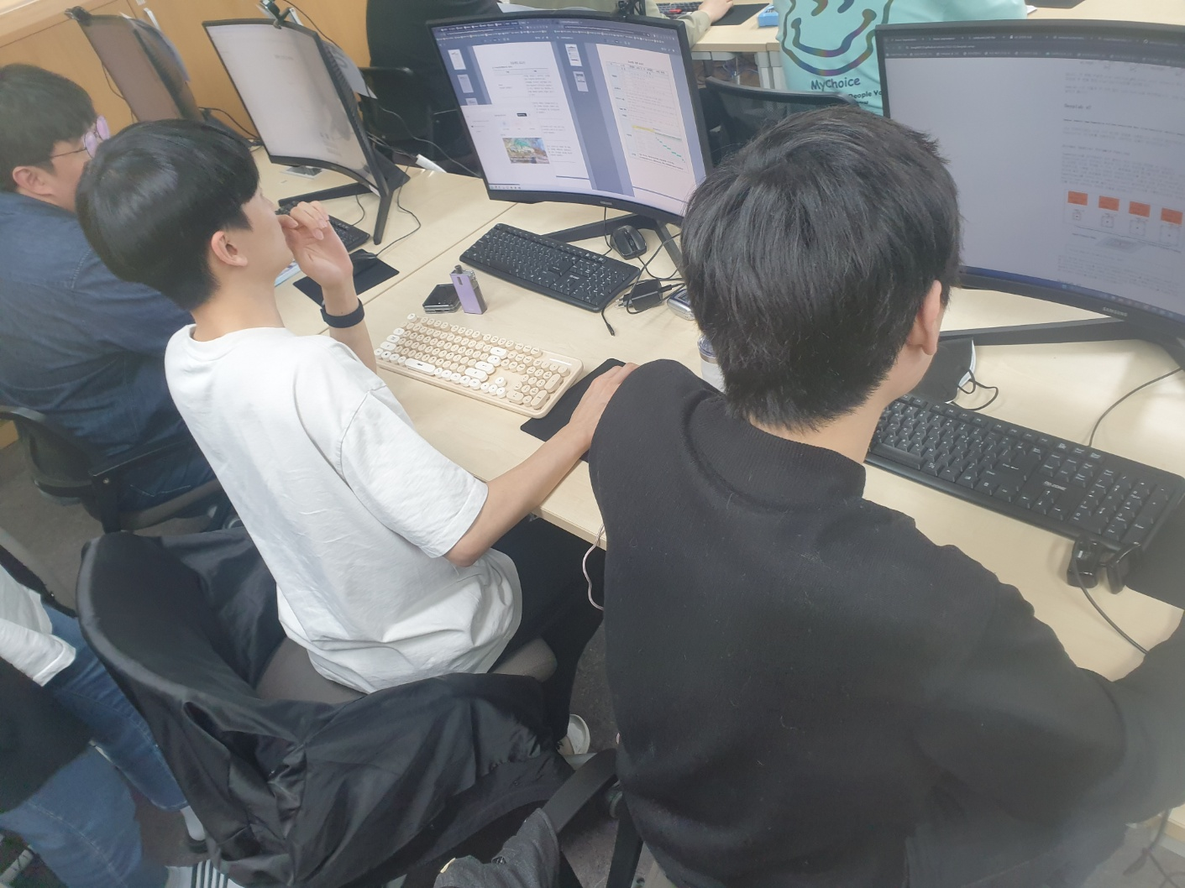
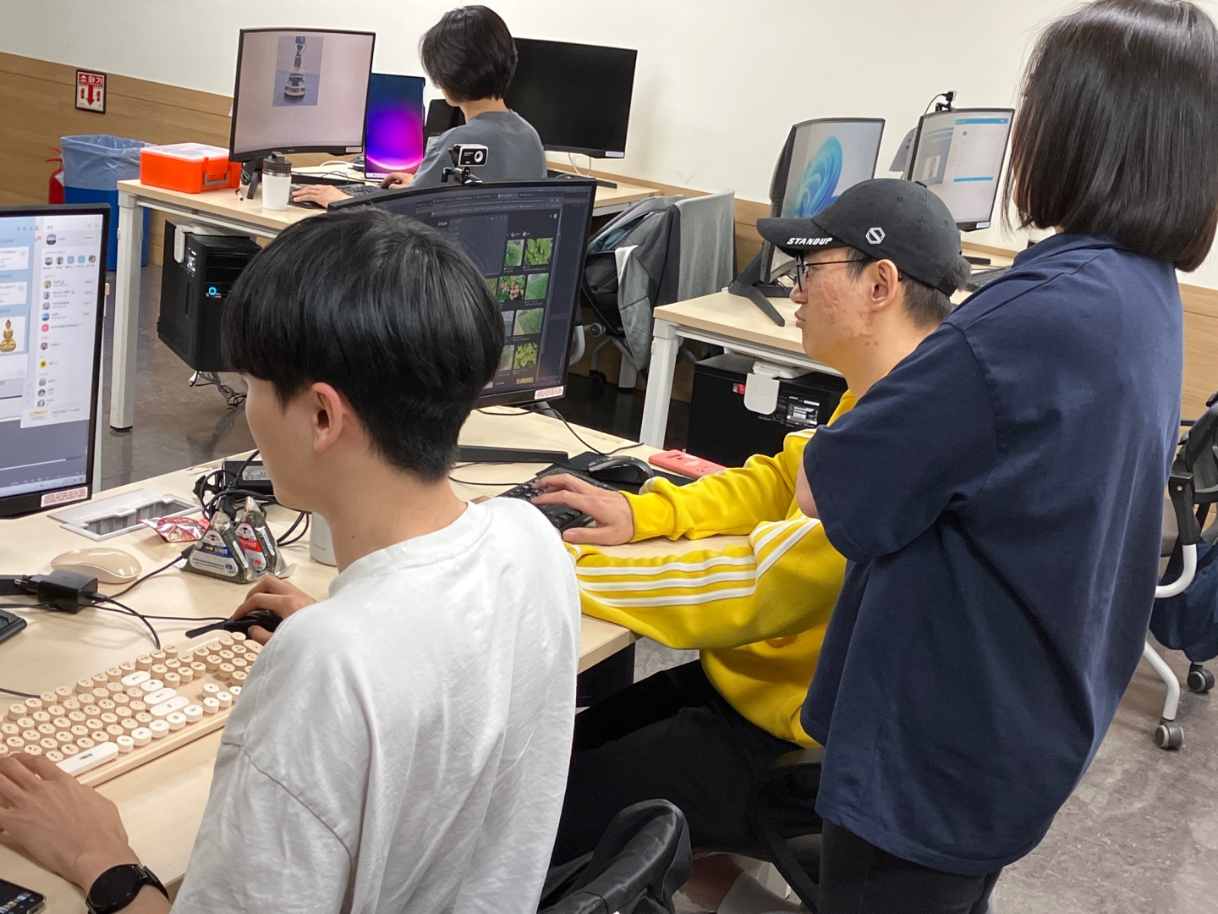
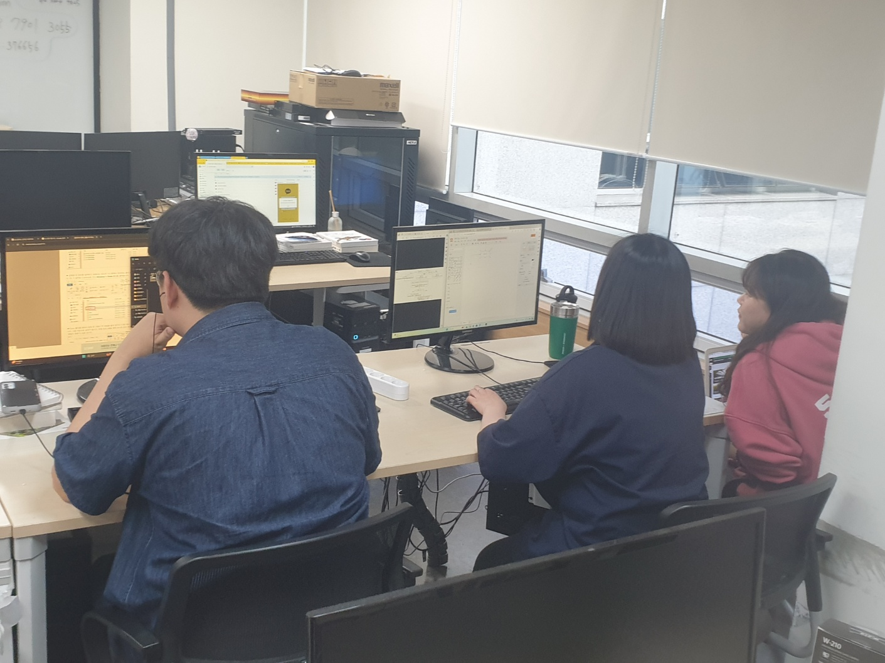
REC
GAMJADAN
# 0522
4-4. 느낀 점 및 소감
이윤혁 : 이정도 인원으로 프로젝트를 진행한 것은 처음이었는데, 서로 소통해가면서 코드를 완성하는 것이 즐거웠다.
염재영 : 팀원들 간에 소통도 잘되고, 프로젝트 진행 과정에 어려움이 없어서 즐거웠던 것 같다.
김지훈 : 협업툴의 부족으로 효율적인 일처리가 안된 것은 아쉬웠지만 프로젝트 자체는 계획대로 잘 진행되어 만족스럽다.
김민정A : 강의를 정리할 수 있고, 새로운 기법도 배울 수 있는 시간이었다.
김민정B : 협업의 중요성을 배웠고, 강의 내용을 다시 한 번 정리할 수 있어서 너무나 값진 시간이었다.
정희중 : 기능을 만들기 전에 팀원들과 미리 협업하고 수시로 점검 받으면서, 서로 호환이 되도록 해야한다는 것을 느꼈다.

Slide 32

# 0522
[Intel] 엣지 AI SW 아카데미 / 인텔 AI 비전 개발
REC
REC
이윤혁
김지훈
프레젠테이션을
종료합니다
정희중
김민정A
들어주셔서 감사합니다.
염재영
김민정B

